Slide 1
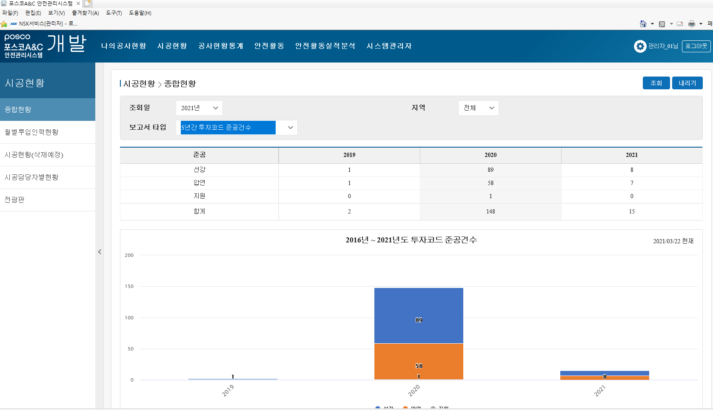
질의사항 - Before
데이터가 없어도 기본적으로 5년에 대한 차트 위치를 그려 주세요
2017 2018 2019 2020 2021

Slide 2
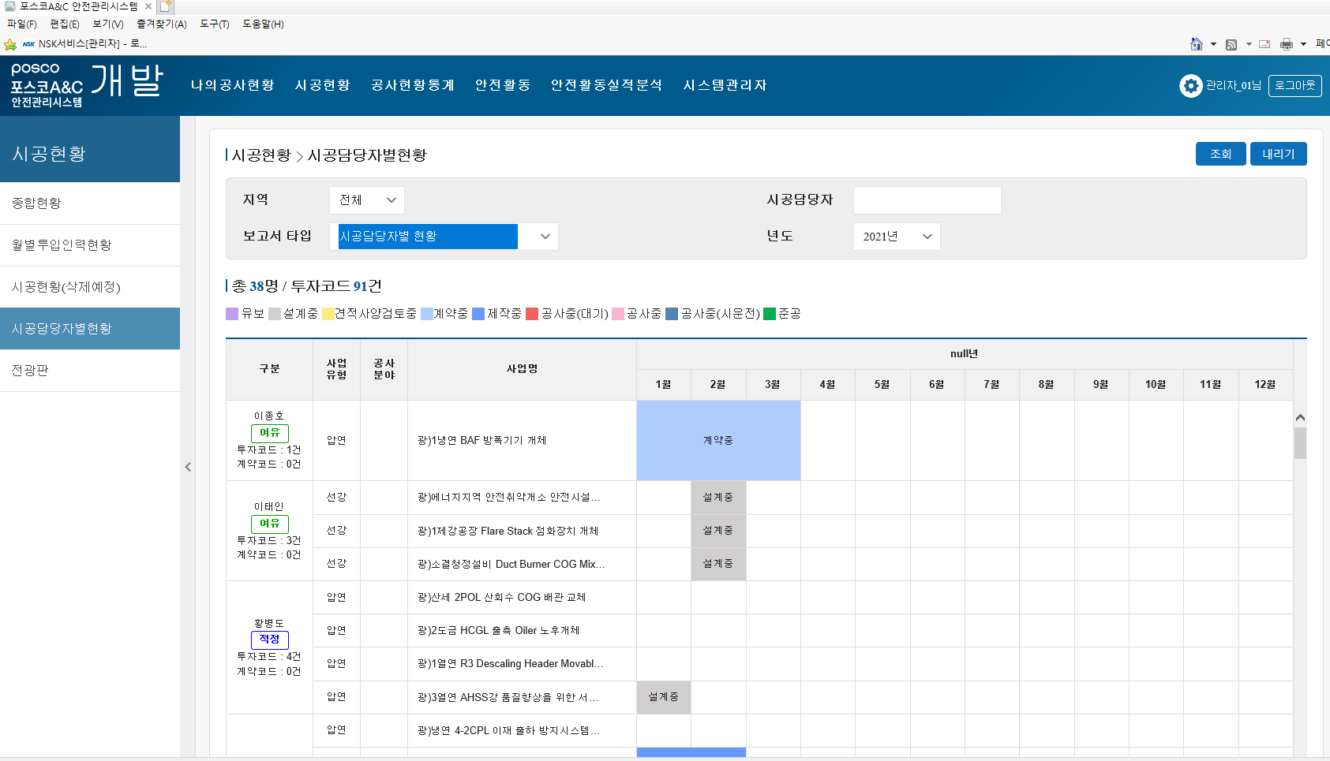
질의사항 - Before
엑셀다운로드시 데이터가 나오지 않음
조회조건 변경
- 보고서 타입 변경
1. 시공담당자별 현황
2. 개인별 연간 투자코드 배정현황
2. 주감독
3. 보조감독
- 공사진행상태 코드 추가
유보 → 유보/기타로 변경

Slide 3
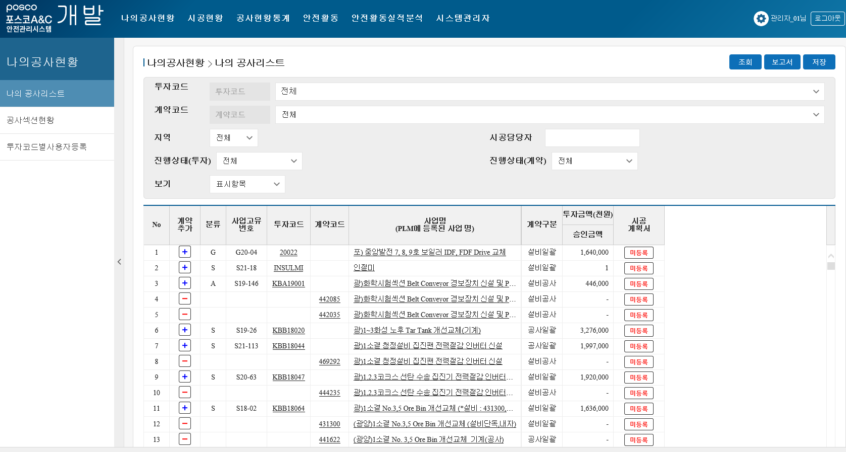
조회조건 변경
- 보고서 타입 변경
1. 시공담당자별 현황
2. 개인별 연간 투자코드 배정현황
2. 주감독
3. 보조감독
조회조건 변경
- 공사진행상태 코드 추가
시공현황 > 시공담당자별현황
TBD
관리자 | 시공 담당자 | 안전 CM | 원도 급사
홈 > 시공현황 > 시공담당자별 현황
조회 | 보고서 | 조회
| 년도 |  | | 지역
| 보고서 타입 |  | | 공사진행 | □설계중 □제작중 ……….
| 시공담당자
1 | [검색 영역] -기간 : 현재 년도 선택 default -지역 : 로그인 사용자 지역 default -보고서타입 : 선택에 따라 [조회영역] 변경 노출
2 | [조회 영역] -투자코드 단위 -투자코드 사용여부 Y공사건 조회 -주감독(시공담당자)별 공사중 투자코드 건수 전체 조회
Event
E1
Link
L1 | 검색조건 조회 처리
L2 | [조회영역] 보고서 출력
L3 | -사업조회 팝업 출력 -조회조건 ex)한진우 시공담당자의 공사중 투자사업 리스트
전체 ▼
포항 ▼
선택 ▼
보고서 타입이
1. 시공담당자별 현황
2. 개인별 연간 투자코드 배정현황 인 경우는 공사진행 상태코드 조회 조건 대상아님
주감독 | 한진우 | 김만기 | 이태형 | 이유일 | 이재명 | 손건일 | 하재욱 | 오임철 | 원문수 | 신일식 | 채희진 | 이용근 | 박동순 | 이재환 | 안상선 | 지연찬 | 황인수 | 신석호 | 강재수 | 홍창표 | 한상래 | 이윤화 | 0 | 0 | 0 | 0 | 0 | 0 | 0 | 0 | 0 | 0
담당구역 | 선강 | 선강 | 압연 | 선강 | 압연 | 압연 | 압연 | 압연 | 압연 | 선강 | 지원 | 압연 | 압연 | 선강 | 선강 | 압연 | 지원 | 지원 | 선강 | 선강 | 선강 | 선강 | 선강 | 선강 | 압연 | 선강 | 0 | 선강 | 압연 | 공통 | 공통 | 공통
설계 | 1 | 2 | 3 | 4 | 4 | 0 | 0 | 0 | 0 | 0 | 0 | 0 | 10 | 0 | 0 | 0 | 0 | 0 | 0 |  | 0 | 0 | 0 | 0 | 0 | 0 | 0 | 0 | 0 | 0 | 0 | 0
제작 | 1 | 1 | 2 | 2 | 2 | 4 | 2 | 3 | 0 | 0 | 0 | 0 | 1 | 0 | 0 | 0 | 0 | 0 | 0 |  | 0 | 0 | 0 | 0 | 0 | 0 | 0 | 0 | 0 | 0 | 0 | 0
공사중 | 0 | 1 | 1 | 0 | 1 | 1 | 1 | 1 | 0 | 0 | 0 | 0 | 5 | 0 | 0 | 0 | 0 | 0 | 0 |  | 0 | 0 | 0 | 0 | 0 | 0 | 0 | 0 | 0 | 0 | 0 | 0
합계 | 2 | 4 | 6 | 6 | 7 | 5 | 3 | 4 | 0 | 0 | 0 | 0 | 16 | 0 | 0 | 0 | 0 | 0 | 0 | 0 | 0 | 0 | 0 | 0 | 0 | 0 | 0 | 0 | 0 | 0 | 0 | 0
나의공사현황 > 나의공사리스트
보기 참조
[공사중]
2021/01/14일 현재
보고서 타입 ▼
선택 개인별 공사중 수행현황 개인별 설계,제작,공사중 수행현황 개입별 년간 투자코드 배정현황 개인별 년간 준공현황 개인별 제작 및 공사중 수행현황 개인별 년간 계약코드 배정현황

Slide 4
공사현황통계 > 자율안전진단대상
TBD
관리자 | 시공 담당자 | 안전 CM | 원도 급사
홈 > 공사현황통계 > 자율안전진단대상
조회 | 조회
| 조회기간 |  | | 지역
| 대상여부 | ◎ 전체 ○ 대상 ○ 미대상
1 | [검색 영역] -기간 : 해당년도 1년 default / 착공예정일 기준 -지역 : 로그인 사용자 지역 default -대상여부 : 전체, 대상, 미대상 중 선택
2 | [조회 영역] -전체 공사건 조회 (투자코드 사용여부 Y,N) *나의공사리스트 연동 *나의공사리스트 > 자율안전진단대상 등록(팝업) 연동
Event
E1
Link
L1 | 검색조건 조회 처리
YYYY-MM-DD
~
YYYY-MM-DD
포항 ▼
> 총 100건
번호 | 투자코드 | 투자사업명 | 대상 여부 | 착공 예정일 (착공일) | 준공 예정일 (준공일) | 대상구분 | 시공담당자 (공사감독) | 비고
1 | PBB19102 | 2제강공장 슬러지 처리설비 | 대상 |  |  | 등록
2 | PBB19103 | 3제강공장 슬러지 처리설비 | - |  |  | 미등록
3 | PBB19104 | 4제강공장 슬러지 처리설비 | 미대상
4 | PBB19105 | 5제강공장 슬러지 처리설비
신규
지역 ▼
전체 포항 광양

Slide 5
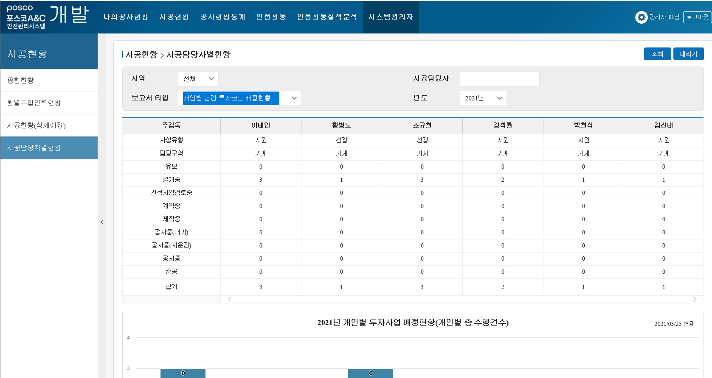
질의사항 - Before
1. 명칭변경
유보 → 로 변경
2. 위치변경
설계중
견적사양검토중
계약중
제작중
공사중(대기)
공사중
공사중(시운전)
유보/기타
준공

